Slide 1
Mecanismos da Emoção no Sistema Nervoso

Slide 3
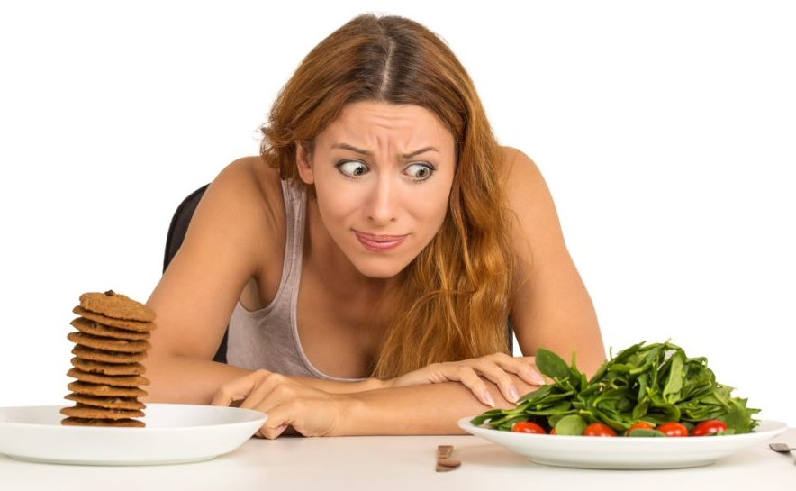

Slide 5
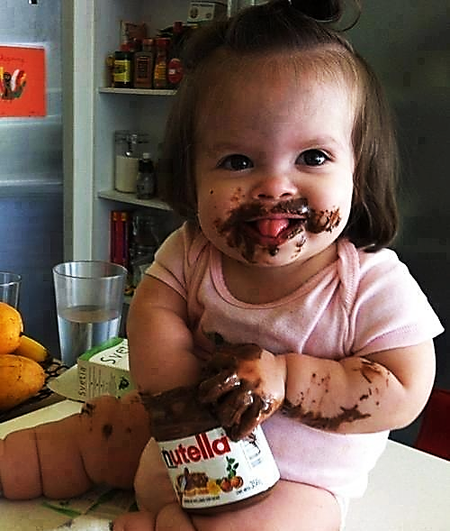

Slide 7
Paladar (gosto) ≠ Sabor
Doce
Salgado
Amargo
Azedo
Umami
Paladar
Cheiro
Textura
Visão
Audição
Aprendizado e memória
Emoção

Slide 9
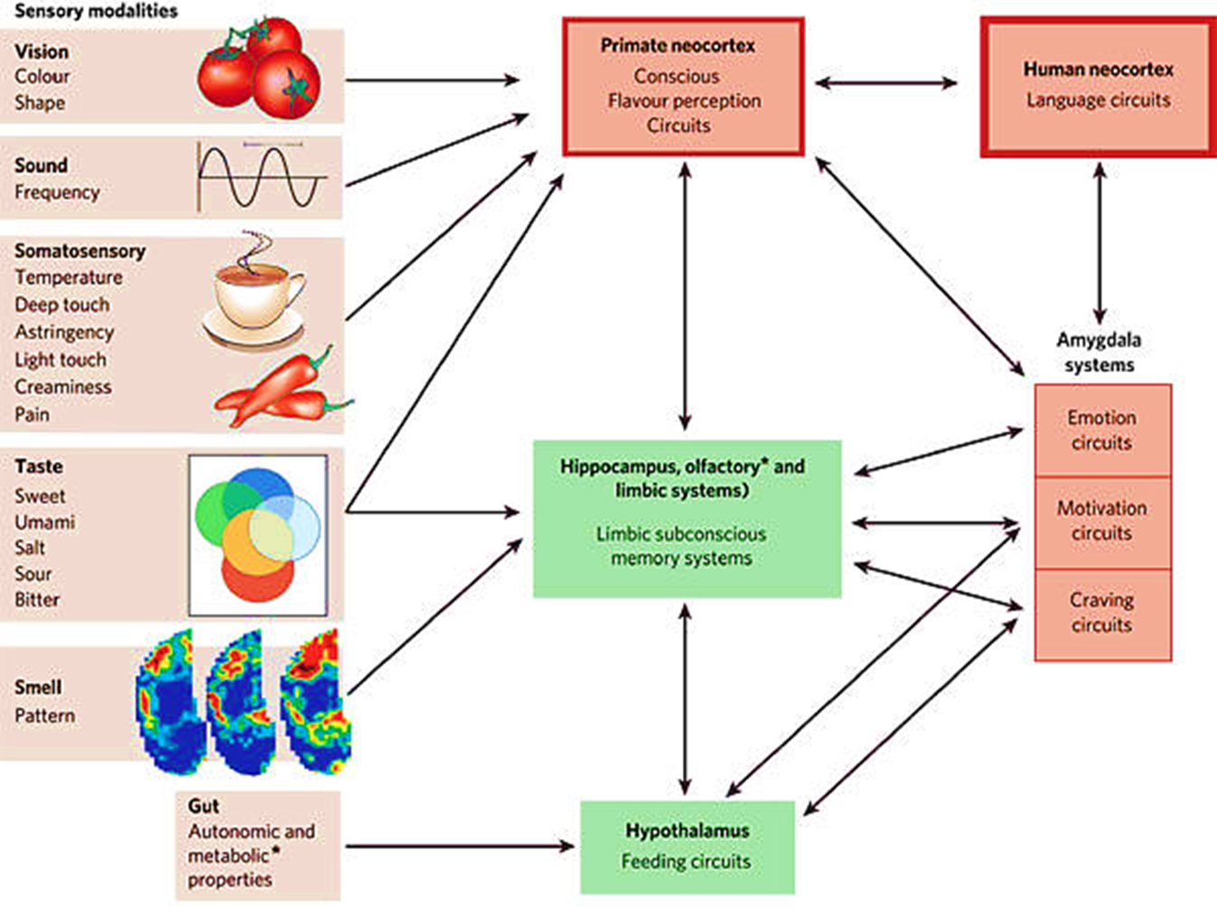

Slide 11
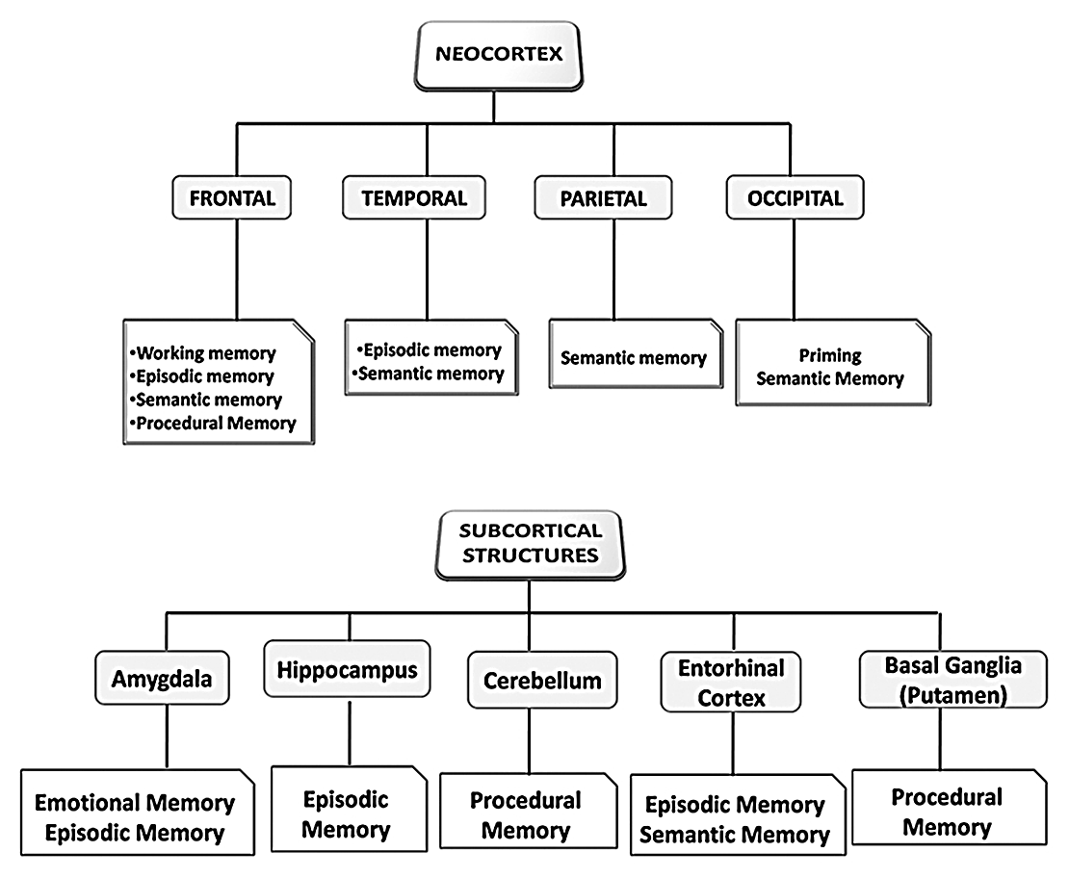

Slide 12
O que é a emoção?
Amor, ódio, felicidade, tristeza, medo, coragem, ansiedade, etc...

Slide 14
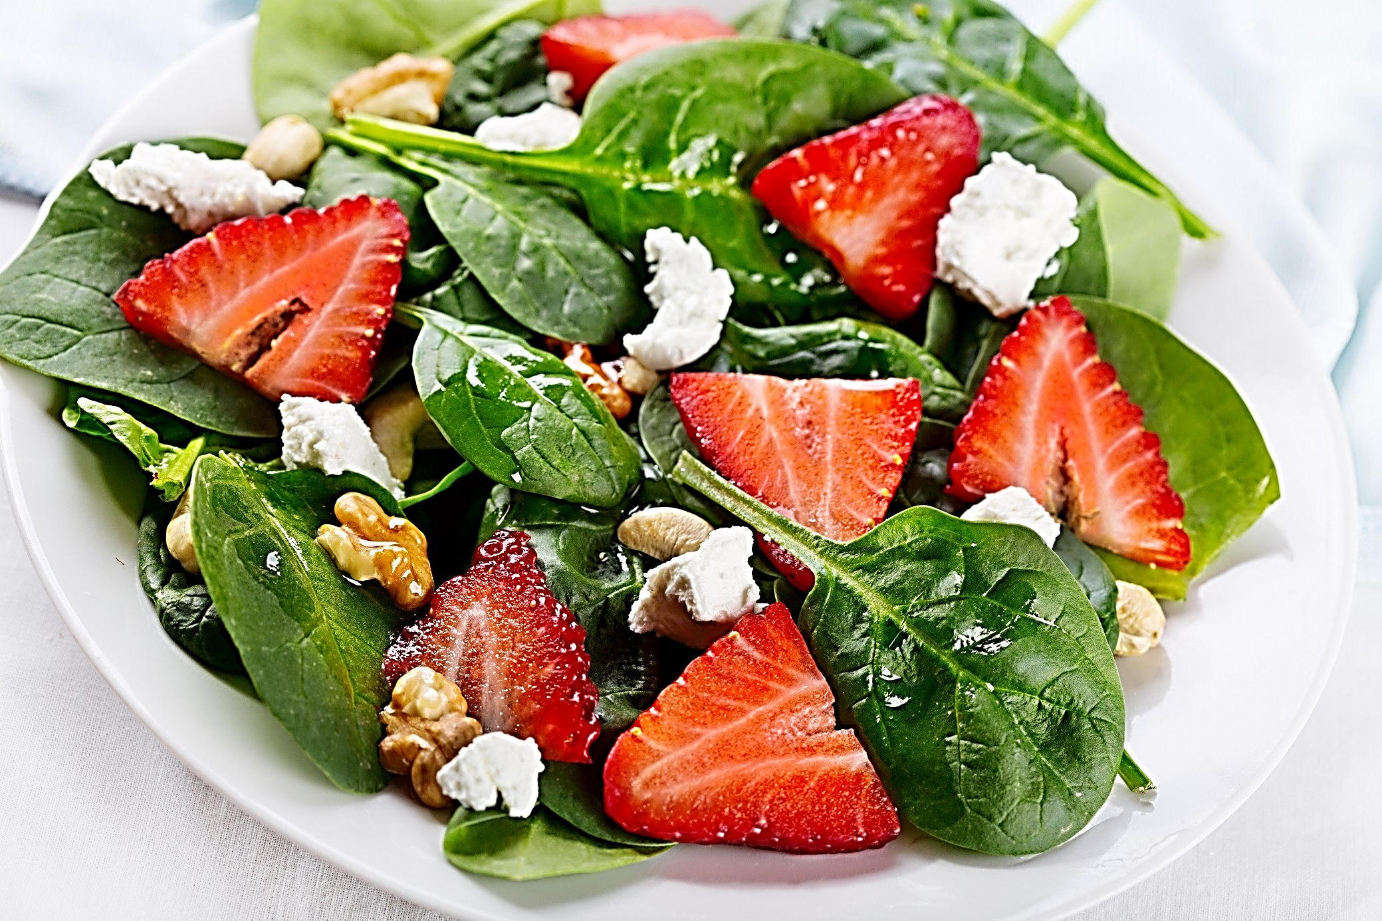

Slide 15
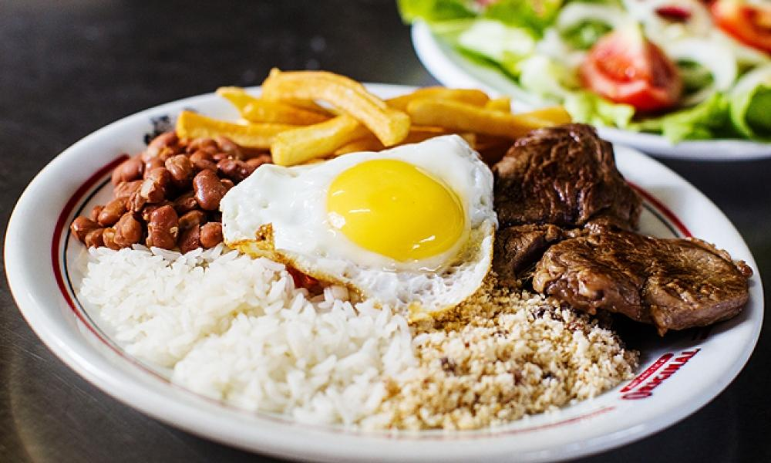

Slide 16
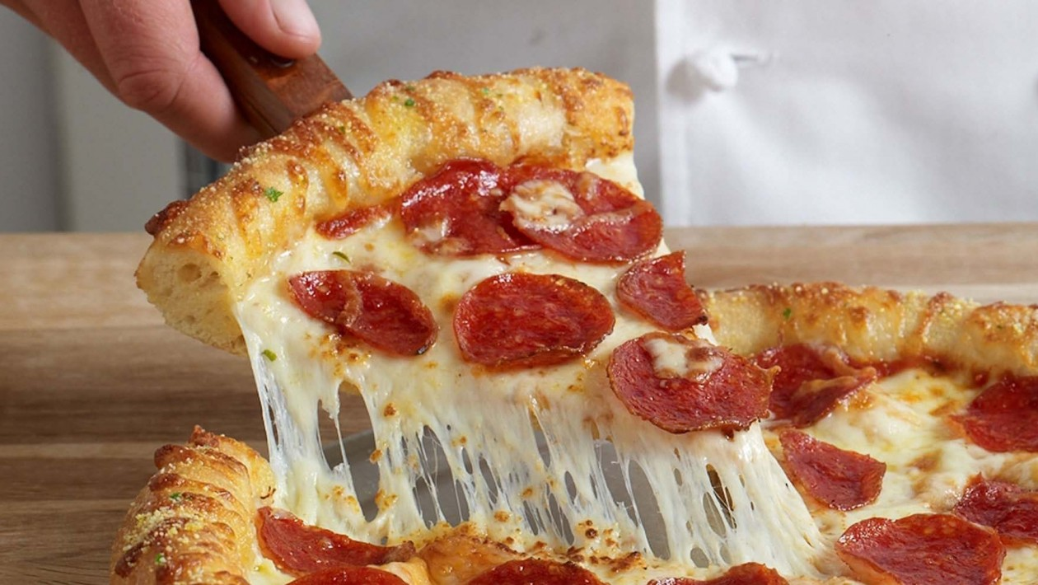

Slide 17
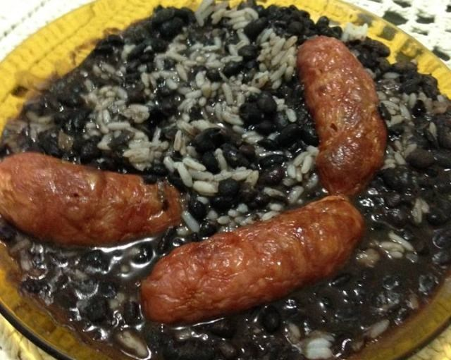

Slide 18
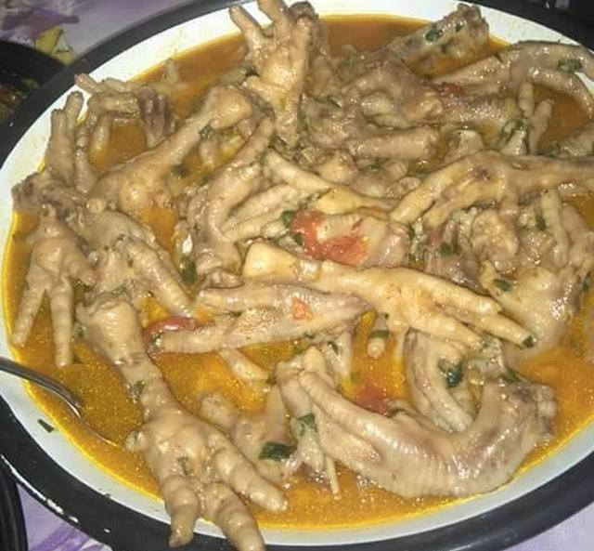

Slide 19
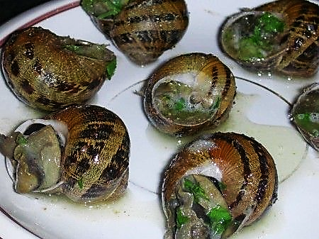

Slide 20
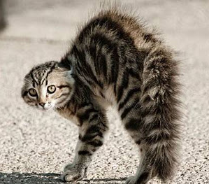
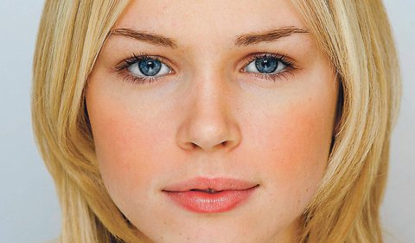
Expressão emocional ≠ Experiência emocional

Slide 21
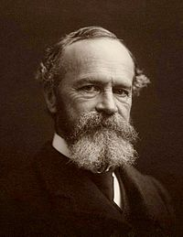
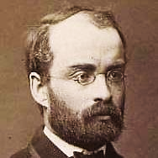
Teorias da Emoção
William James
Carl Lange
Teoria de James-Lange (1884)
‘Emoção é uma resposta a alterações fisiológicas do organismos’

Slide 22
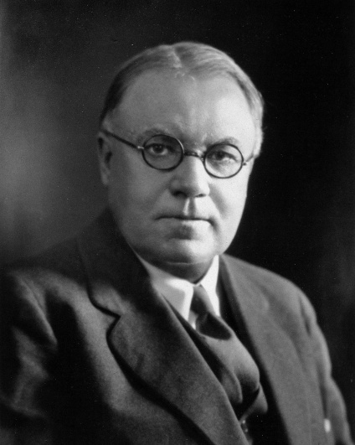
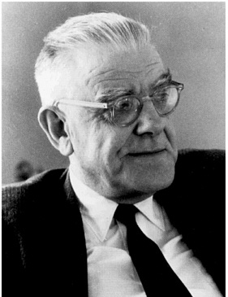
Walter Cannon
Philip Bard
Teoria de Cannon-Bard (1927)
A experiência emocional pode ocorrer independentemente da expressão emocional
Transecção da medula espinal não elimina as emoções
Diferentes emoções medo ou raiva provocam mudanças iguais no organismo: aumento da
frequência cardíaca, inibição da digestão e sudorese.
O tálamo seria o centro das emoções.

Slide 23
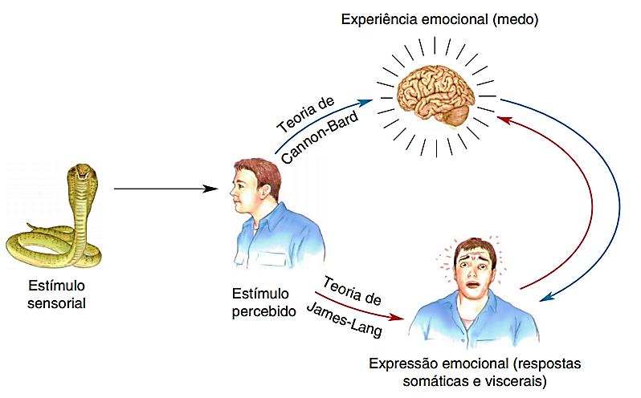

Slide 24
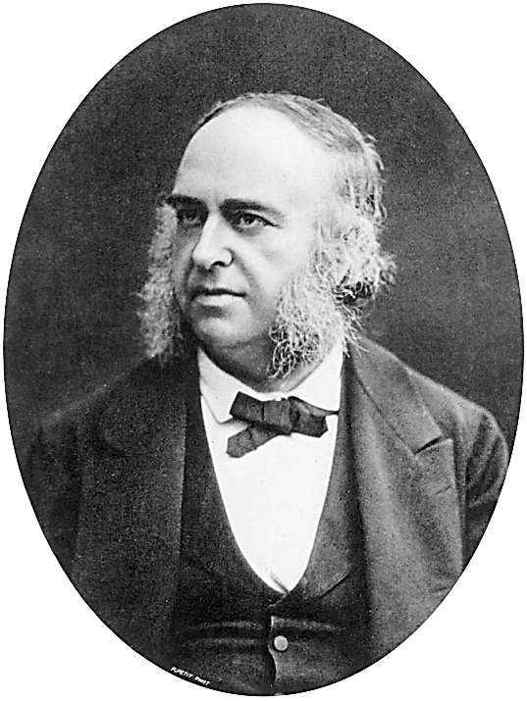
Paul Broca
O Sistema Límbico de Paul Broca
Conjunto de estruturas corticais ao redor no tronco encefálico (limbus = borda),
chamando-as de Lobo Límbico (giro cingulado e hipocampo) e associadas ao olfato.

Slide 25
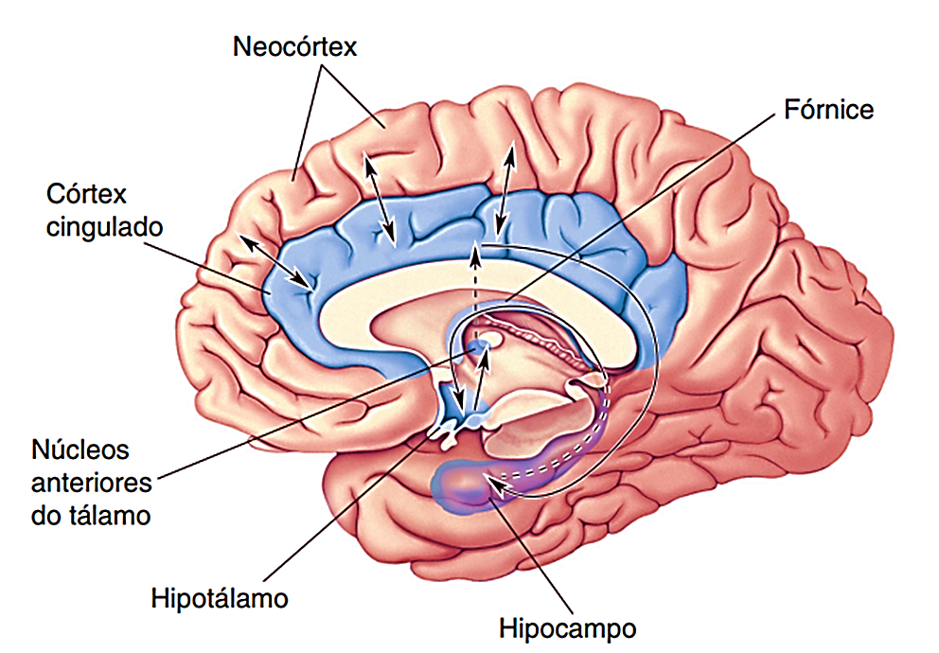
O que é o Sistema Límbico?
Circuitos neurais que interconectam estruturas corticais e subcorticais

Slide 26
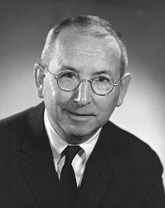
James Papez
O circuito de Papez
‘Sistema da emoção’ ligando o córtex ao hipotálamo

Slide 27
Circuito de Papez
Neocórtex
‘Colorido emocional’
Experiência emocional
Córtex
cingulado
Núcleos anteriores do tálamo
Hipocampo
Hipotálamo
Expressão emocional

Slide 28
A Síndrome de Klüver-Bucy
Remoção bilateral dos lobos temporais (lobotomia temporal)

Slide 29
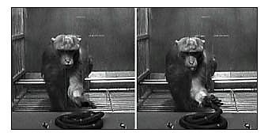
A Síndrome de Klüver-Bucy
redução dramática do medo e da agressividade

Slide 30
A Síndrome de Klüver-Bucy

Slide 31
A Síndrome de Klüver-Bucy
Incapacidade de reconhecer o medo em expressões faciais

Slide 32
A Síndrome de Klüver-Bucy
Agnosia visual
perda ou deterioração da capacidade para reconhecer ou identificar objetos apesar de
manterem a função sensorial intacta (visão, audição e tato)

Slide 33
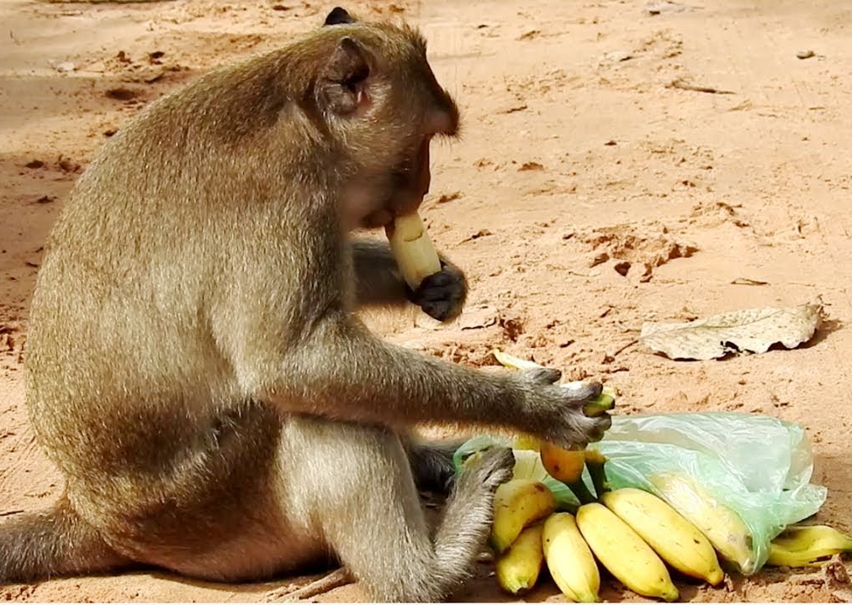
A Síndrome de Klüver-Bucy
Hiperfagia

Slide 34
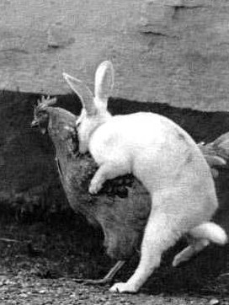
A Síndrome de Klüver-Bucy
Comportamento sexual inapropriado

Slide 35
Amígdala e o medo
Lesões na amígdala abolem o medo e a agressividade

Slide 36
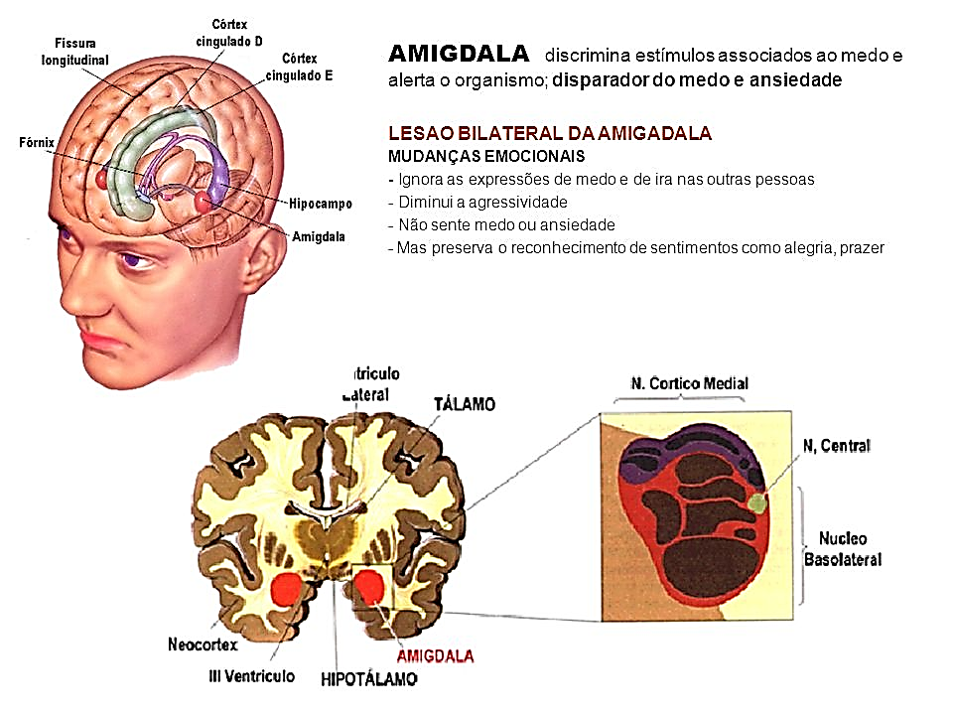
Amígdala e circuitos associados às emoções

Slide 37
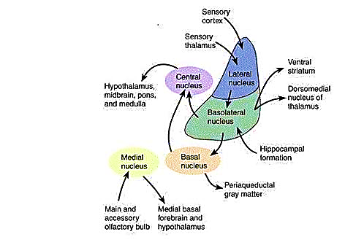
Principais divisões e conexões da Amigdala

Slide 38
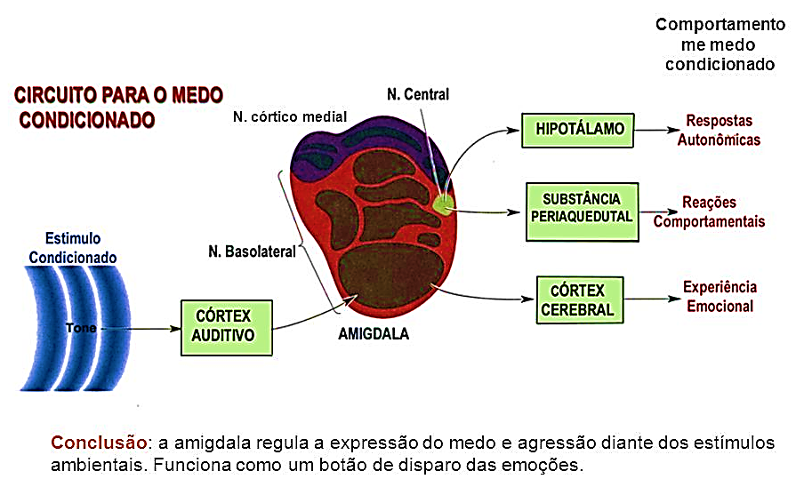
Circuito neural para o medo aprendido

Slide 40
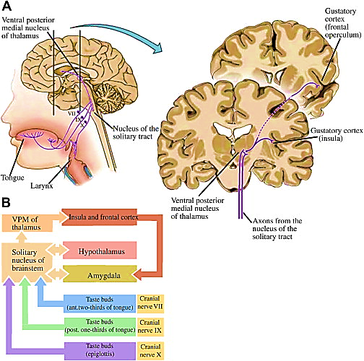

Slide 41
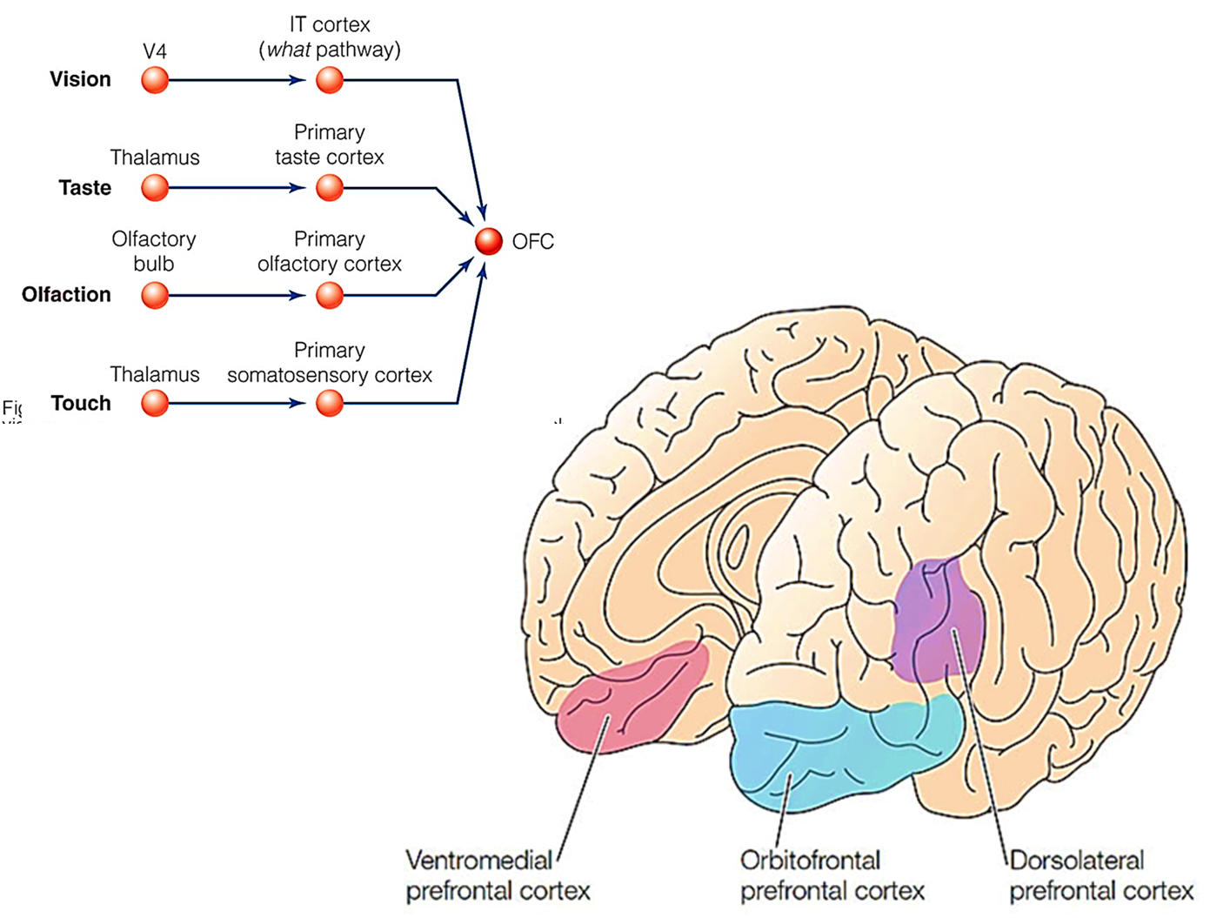

Slide 42
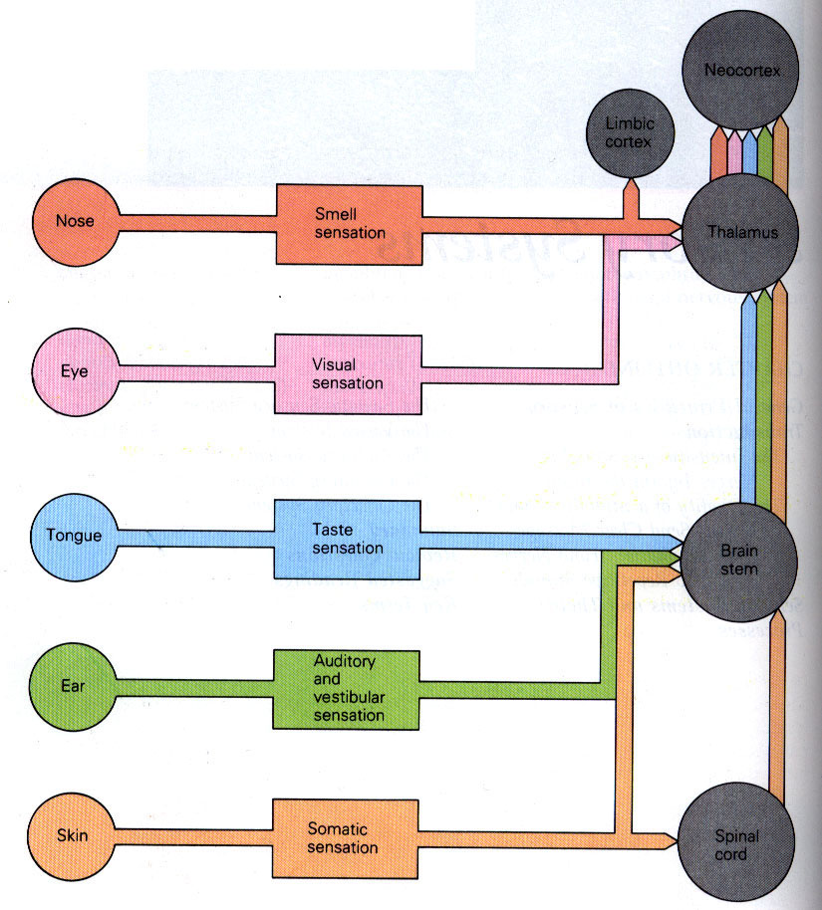

Slide 43
